Slide 1
Itseohjautuvuus
Mitä se on?

Slide 2
Itseohjautuva opiskelija ...
hallitsee käytettävissä olevan ajan ja resurssien käytön
on aloitteellinen ja sinnikäs
osaa laittaa tehtävään liittyvät toimet tärkeysjärjestykseen
ottaa tarvittaessa hallittuja riskejä
hallitsee tunnetiloja
pohtii itse ongelmaa ja ratkaisuja niihin ennen kuin pyytää apua, mutta myöntää avun tarpeen ja käyttää sitä tarvittaessa
suorittaa tehtävän loppuun ja palauttaa sen ajoissa

Slide 3
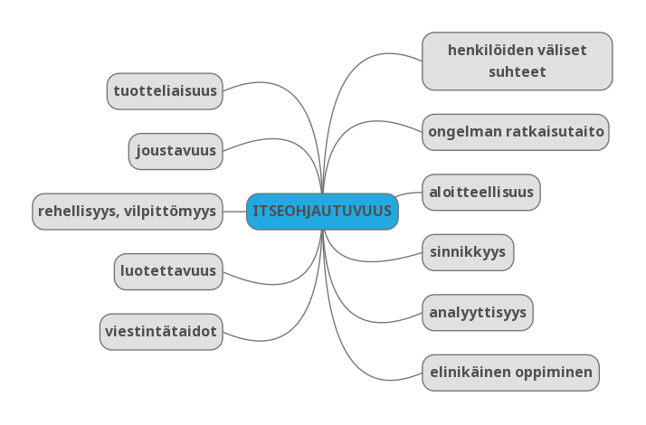
Itseohjautuvuuden osatekijät

Slide 4
Kuinka kehittää itseohjautuvuutta
noudata terveellisiä elintapoja
aseta selkeät tavoitteet ja suunnittele toimintaasi etukäteen
tiedosta omat vahvuutesi
luo henkilökohtaisia verkostoja
opettele itsearviointia
tunnusta virheet ja hyödynnä niitä ottamalla opiksi
pidä taukoja ja lepää tarvittaessa
palkitse itsesi

